Slide 1
近期工作介绍
2019/5/16
ChangYang Gong
龚畅阳

Slide 2
目录 Contents
1
阅读文章
2
调试串口通讯

Slide 3
目录 Contents
作者的视频
real-time Information-theoretic exploration with gaussian mixture model maps
https://www.youtube.com/watch?v=-XADDZa4J0Y

Slide 4
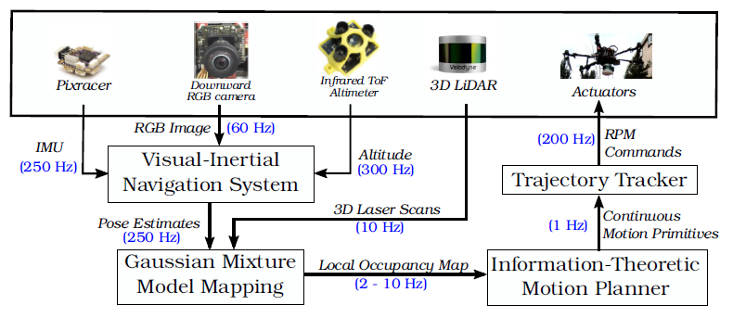
系统架构
1. 系统性工作
视觉+惯导
局部定位
3D激光雷达
局部栅格图
基于取样的
运动规划
2. 核心创新点
GMM压缩
传回地球

Slide 5
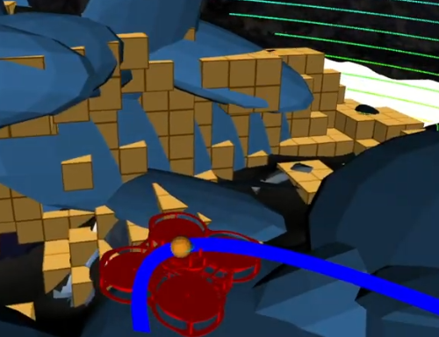
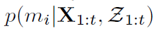
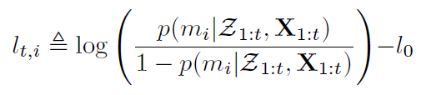
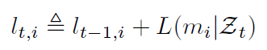
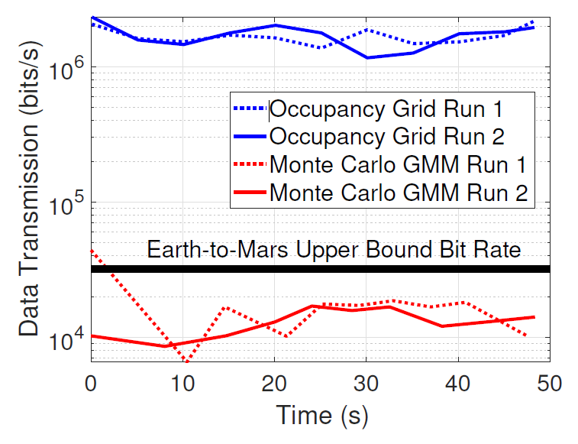
局部栅格图
栅格不可通行的概率（0~1）
更新时使用高效的对数方式
考虑到火星地球之间的传输速率
利用GMM进行数据压缩

Slide 6
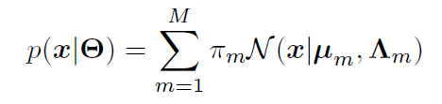
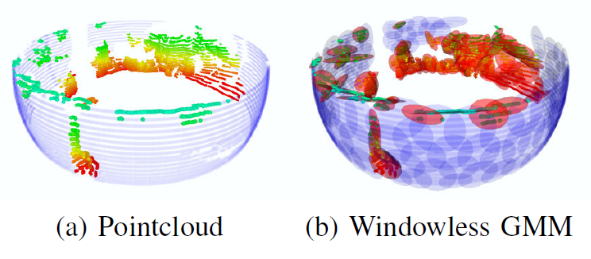

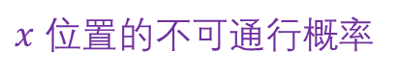
Gaussian Mixture Model
用若干高斯分布拟合栅格
$x$ 位置的不可通行概率
第m个高斯分布的权重
第m个高斯分布在$x$的值

Slide 7
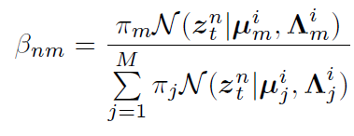
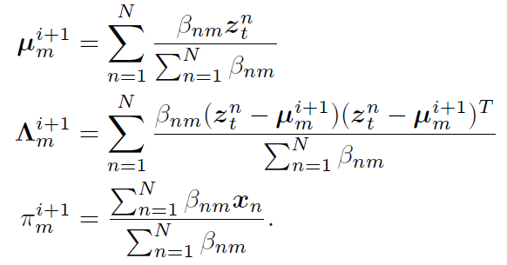
Gaussian Mixture Model
用若干高斯分布拟合栅格
计算量上非常昂贵
因为每次都要遍历所有的点

Slide 8
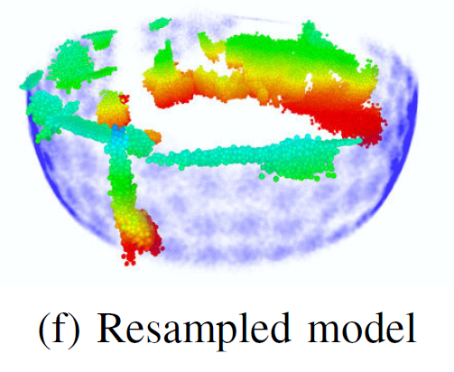
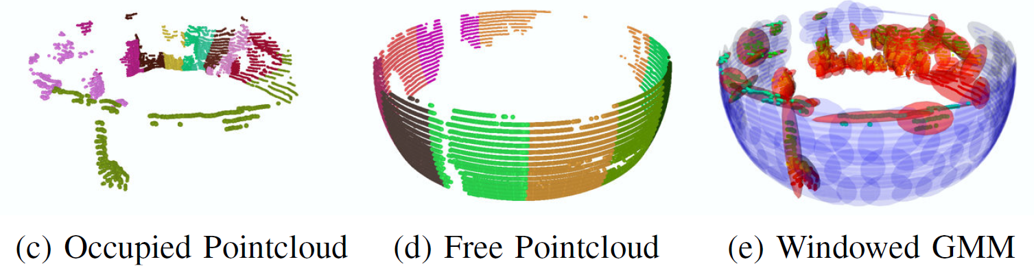
Gaussian Mixture Model window
将要处理的栅格分而治之
在各个子区域内做GMM

Slide 9
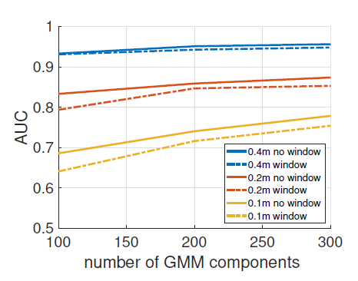
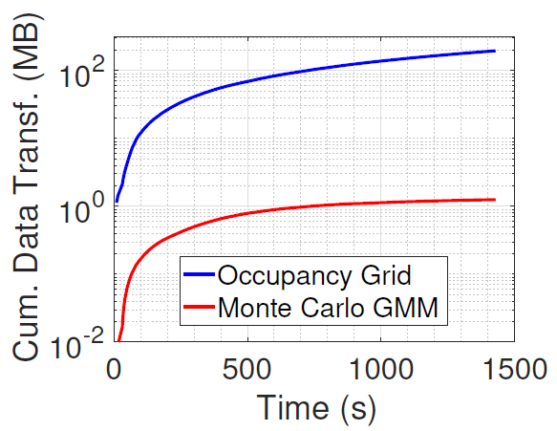
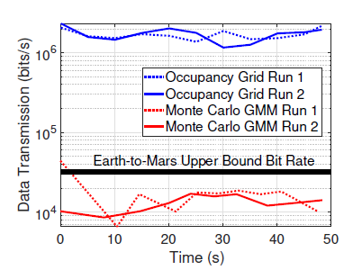
Gaussian Mixture Model Result
每次用100个高斯分布拟合。加窗后准确度损失不大而效率有近10x的提升(1.22s vs 0.12s)
数据量上领先2个数量级。
以模拟实验为例：
原始数据 4.5GB （30天）
栅格数据 204MB（45时）
高斯压缩 1.3MB （21分）
实际实验

Slide 10
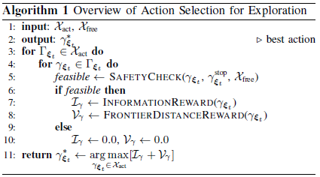
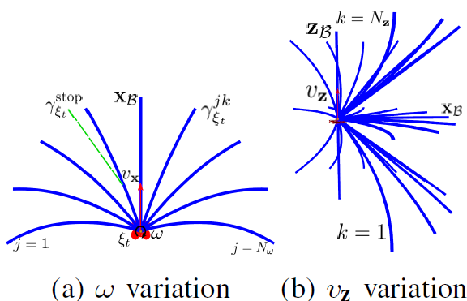
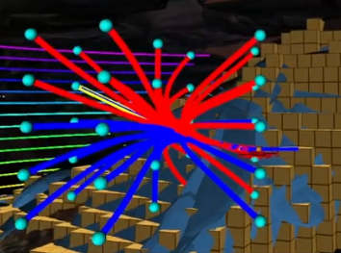
Sampling based motion planner
安全指不撞墙切可以安全停车（规划层down的情况下）
遍历所有的备选路径并进行评价，选取最佳的路线。
评价标准1：信息获取量
评价标准2：前方安全距离

Slide 11
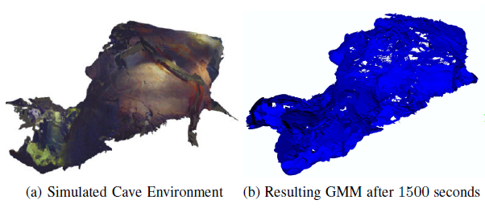
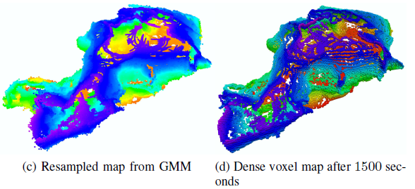
Simulation Experiment
无人机的位置真值是直接给的

Slide 12
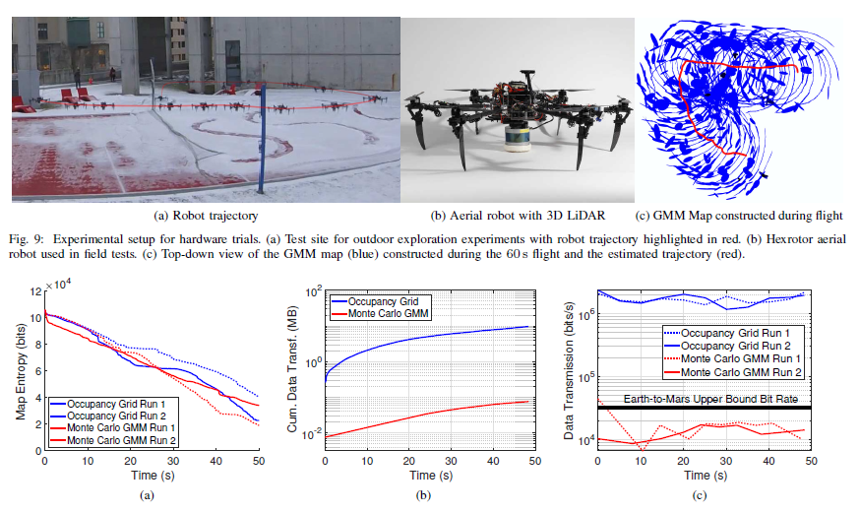
Hardware Experiment
考虑到零飘和“再定位”数据搜集后使用ground truth再处理
考虑到“天气寒冷”只飞了50s

Slide 13
目录 Contents

Slide 14


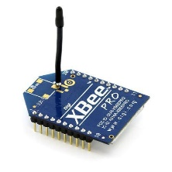

串口的架构
#include <Termios.h>
进程
串口
XB
write
tcdrain
?XB?
read
?XB?
?XB?
缓存
缓存
缓存
数据帧可能没有传输完整
进程没有及时处理数据
发送可能被阻塞

Slide 15
串口的架构
#include <Termios.h>
write
返回值表示写入字节数，可能不是希望写入的数量，表明串口对应的缓存已满
进程
串口
XB
read
函数参数需要输入要读取的字节数，返回值为实际读入的字节数。实际为从缓存中读取，此外还有阻塞与否的问题
write
tcdrain
?XB?
read
?XB?
?XB?
缓存
缓存
缓存
tcdrain
阻塞，直到串口缓存中的数据全部发送出去
数据帧可能没有传输完整
进程没有及时处理数据
发送可能被阻塞

Slide 16
串口的架构
MT = 3
RO = 0

Slide 17
Thank You

